Slide 2
ACCIONES DE FORTALECIMIENTO PARA LA PREVENCIÓN ANTE FENÓMENOS NATURALES
Colima
Dirección de Investigación
20 de febrero, 2019

Slide 3
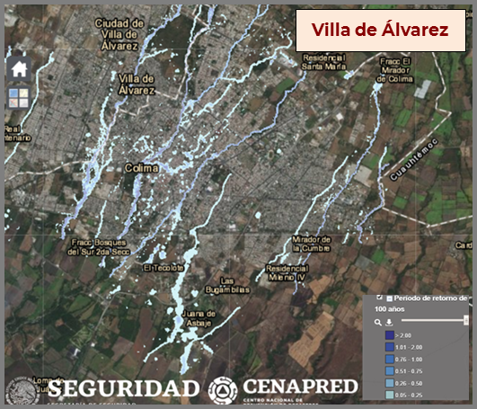
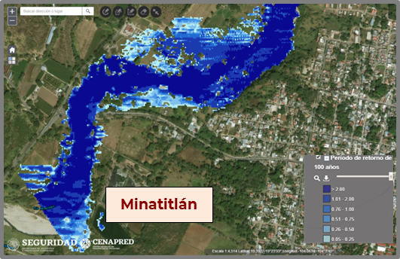
Inundaciones
En Colima atraviesan tres ríos: Armería, Coahuayana y Marabasco, los cuales presentan grandes crecidas durante la temporada de lluvias que inundan localidades urbanas cerca de sus márgenes y terrenos agrícolas colindantes.
Durante 1970 al 2010 se registraron 10 inundaciones que ocasionaron daños importantes en todos los municipios del estado, mientras que en los últimos cuatro años han ocurrido 16 eventos en Tecomán, Villa de Álvarez, Manzanillo, Cuauhtémoc y Colima (peligro muy alto); Comala y Ixtlahuacán (peligro alto); y Minatitlán (peligro medio).
El estado posee 80 presas, de las cuales dos son para el control de avenidas. Se requiere monitoreo y vigilancia en TODAS, ya que hay asentamientos humanos cerca de éstas. Sólo una (Laguna de Amela con 56 años operando) está dentro de las 206 grandes presas que supervisa semanalmente la CONAGUA.
Además, se cuenta con dos presas de jales: Alzada en Cuauhtémoc y Peña Colorada en Minatitlán, que se deben revisar para evitar problemas ambientales
Temas a desarrollar: Actualizar los puntos críticos de inundación en el estado, sobre todo los que se ubican en cercanías de poblaciones asentadas en zonas de peligro.

Slide 4
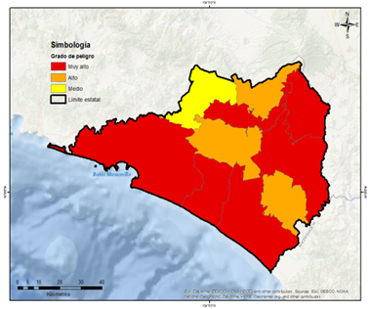
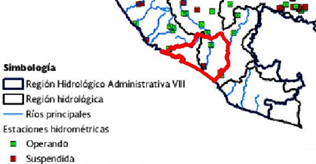
Inundaciones
Se cuenta con los siguientes materiales: mapas de peligro a escala municipal, inundaciones históricas y de vulnerabilidad, ambos disponibles en el ANR, así como el índice de inundabilidad y escenarios para las ciudades de Villa de Álvarez y Minatitlán, estas últimas elaborados por la CONAGUA.
Recomendaciones
Actualizar, elaborar y difundir mapas de inundación para ríos y presas, con apoyo de las dependencias académicas del estado, para los municipios con peligro muy alto y alto.
Fortalecer el monitoreo y vigilancia hidrometeorológica, para atender emergencias por inundación, ya que sólo hay dos estaciones hidrométricas
Delimitar las zonas federales para disminuir las invasiones aguas abajo de las presas, así como en las márgenes de ríos y arroyos.
Elaborar un inventario que integre las características y condiciones de las obras de protección, para el control de avenidas en Colima.
Dar mantenimiento preventivo a los bordos, con el fin de proteger a los centros de población y zonas productivas.
Restaurar el cauce del arroyo Manrique en Colima.
Encauzar el arroyo La Tigra en Manzanillo.
Estaciones hidrométricas
Fuente: PRONACCH, 2013
https://www.gob.mx/conagua/acciones-y-programas/lerma-santiago-pacifico
Notes:
Las recomendaciones se encuentran en las estrategias que se deberán aplicar a corto, mediano y largo plazo para el control de avenidas, las cuales se indican en el Programa Nacional Contra Contingencias Hidráulicas (PRONACCH), Región Hidrológica Administrativa VIII Lerma-Santiago-Pacífico. Fuente: IMTA-CONAGUA, 2013.

Slide 5
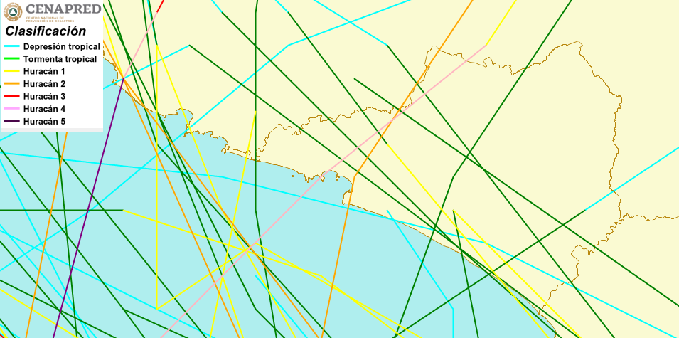
Fenómenos hidrometeorológicos
Ciclones tropicales
Impacto:
Ocho declaratorias de desastre por ciclones tropicales (base de datos de declaratorias de desastres y emergencias de 2000 a 2018).
Huracanes Sin nombre, 1959 (cat. IV); Winifred, 1992 (cat. II) y Sin nombre, 1955; Andres, 1979 y Virgil, 1992 (los tres cat. I).
Zonas de impacto:
Posibilidad de marea de tormenta en toda la costa.
Recursos disponibles en el CENAPRED:
Capas de indicadores de peligro y riesgo, de eventos históricos, así como de escenarios de peligro por CT http://www.atlasnacionalderiesgos.gob.mx/archivo/visor-capas.html
Guía de contenido mínimo para la elaboración del Atlas Nacional de Riesgos. Anexo Único, Fracción V.13 http://www.atlasnacionalderiesgos.gob.mx/descargas/Guia_contenido_minimo2016.pdf
Guía Básica para la Elaboración de Atlas Estatales y Municipales de Peligros y Riesgos. Capítulos II y IV https://www.cenapred.gob.mx/es/Publicaciones/archivos/63.pdf
Aplicación de la metodología para la elaboración de mapas de riesgo por inundaciones costeras por marea de tormenta. Caso Isla Arena, municipio de Calkiní, Campeche https://www.cenapred.gob.mx/es/Publicaciones/archivos/155.pdf
Fascículo de Ciclones Tropicales https://www.cenapred.gob.mx/es/Publicaciones/archivos/5-FASCCULOCICLONESTROPICALES.PDF
Recomendaciones para mitigar los riesgos:
Contar con un área de investigación en el organigrama de PC o comité científico asesor de fenómenos hidrometeorológicos, con una visión claramente preventiva. El CENAPRED puede apoyar con su creación o fortalecimiento.
Elaborar mapas de peligro y riesgo por los efectos de los ciclones tropicales.
Trayectorias de ciclones tropicales en Colima
Notes:
El huracán de 1959 no impactó directamente Colima, pero si pasó muy cerca y la afectó.

Slide 6
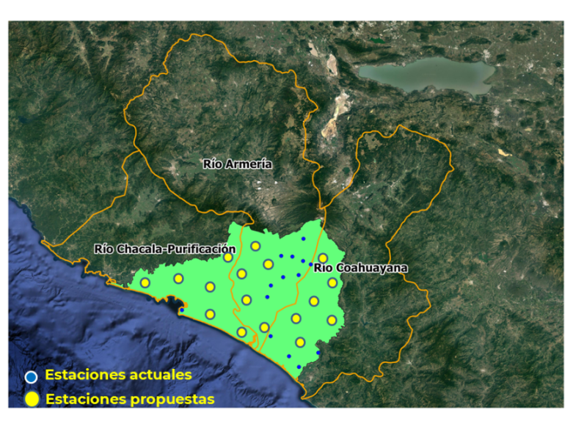
Fenómenos hidrometeorológicos
Ciclones tropicales
Seguir las indicaciones del Sistema de Alerta Temprana de Ciclones Tropicales (SIAT-CT), el cual consiste en:
Conocimiento del riesgo (atlas de riesgo).
Monitoreo del fenómeno (avisos y boletines del Servicio Meteorológico Nacional, de la Dirección General de Protección Civil y de estaciones meteorológicas de la propia unidad estatal de PC).
Difusión de alertas a toda la población, especialmente la más vulnerable, así como asegurar que la población indígena esté informada de las acciones que deba tomar. Para ello, existe material de difusión que ha elaborado el CENAPRED en varias lenguas indígenas.
Contar con planes de respuesta por los efectos de los ciclones tropicales (rutas de evacuación, albergues, simulacros, etc.)
Recomendaciones para mitigar los riesgos:
Para mejorar el monitoreo de lluvias y temperaturas, entre otras variables, se recomienda incrementar el número de estaciones meteorológicas en la entidad, con 17 estaciones adicionales a las 15 que actualmente transmiten, ubicándolas en las siguientes cuencas hidrológicas: seis en río Chacala-Purificación, cinco en río Armería y seis en río Coahuayana.
Además:
Curso ¿Cómo me preparo ante la presencia de ciclones tropicales, inundaciones, heladas y tormentas?
(Auditorio del CENAPRED, 22 de marzo).
Seminario de Riesgos hidrometeorológicos
(Auditorio del CENAPRED, 27 de marzo).
Cursos de sistemas de información geográfica (Qgis)
Propuesta de estaciones meteorológicas
Notes:
Otras variables son:
• Temperatura Ambiental
• Humedad Relativa
• Velocidad del viento
• Dirección del viento
• Presión barométrica
• Precipitación

Slide 7
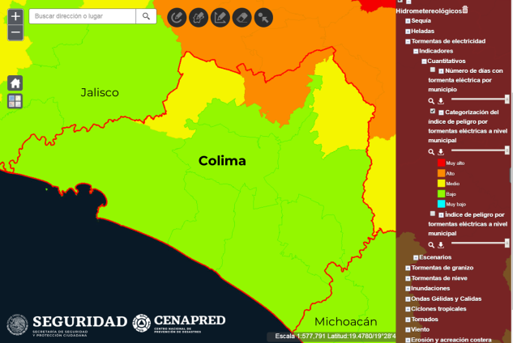
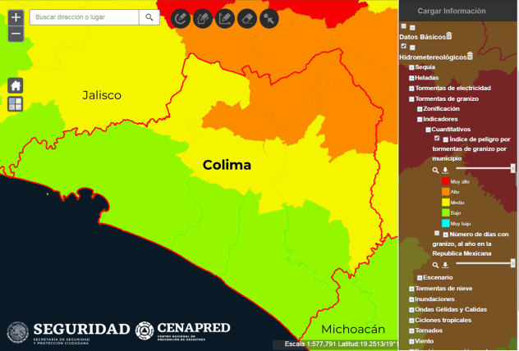
Fenómenos hidrometeorológicos
Tormentas eléctricas y de granizo (forman parte de tormentas severas, las cuales comprenden además vientos y lluvia)
Impacto:
Siete decesos por tormentas eléctricas de 1998 a 2017 (SS, 2019).
Zonas de impacto:
Norte de la entidad.
Recursos disponibles en el CENAPRED:
Capas de indicadores cuantitativos y de escenarios de riesgo por tormentas eléctricas y de granizo http://www.atlasnacionalderiesgos.gob.mx/archivo/visor-capas.html
Guía de contenido mínimo para la elaboración del Atlas Nacional de Riesgos. Anexo Único, Fracciones V.6 y V.7 http://www.atlasnacionalderiesgos.gob.mx/descargas/Guia_contenido_minimo2016.pdf
Fascículo de Tormentas Severas https://www.cenapred.gob.mx/es/Publicaciones/archivos/189-FASCCULOTORMENTASSEVERAS.PDF
Otros: Red mundial de localización de rayos (World Wide Lightning Location Network) http://wwlln.net/
Índice de peligro por tormentas eléctricas en los municipios de Colima
Recomendaciones para mitigar los riesgos:
Contar con equipo para la remoción de granizo.
Instalar pararrayos en torres y antenas.
Índice de peligro por tormentas de granizo en los municipios de Colima

Slide 8
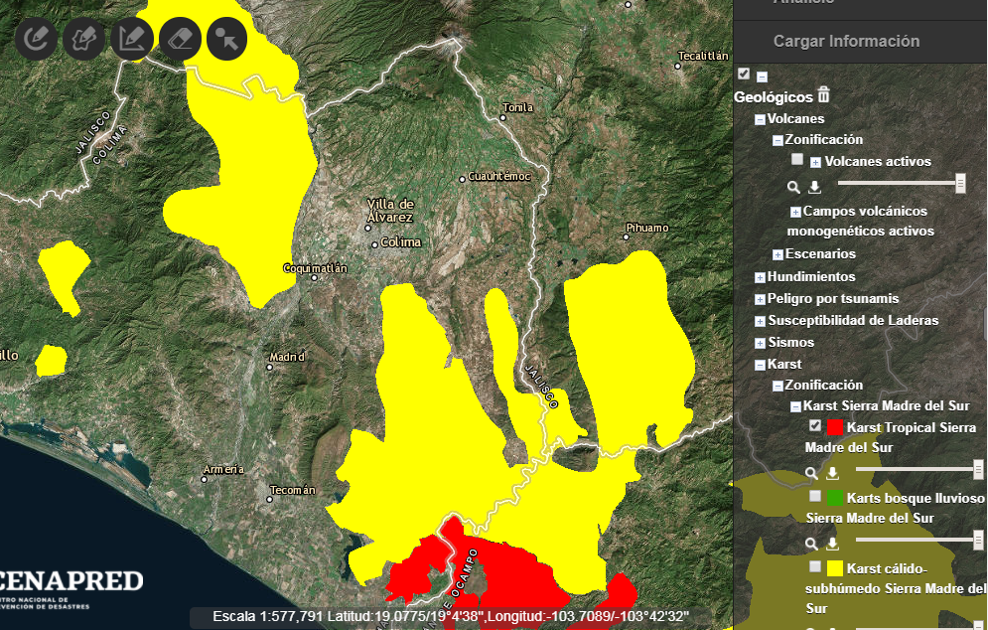
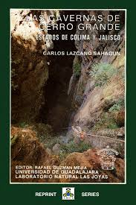
Karsticidad
Las serranías en la porción noroeste y sureste del estado están constituidas de calizas y dolomías, que presentan evidencias de desarrollo kárstico maduro y extremo, con la presencia de dolinas, cavernas y manantiales kársticos, incluyendo las Grutas de Toxín de más de 3 km de largo, la de mayor longitud del oeste de México.
Es recomendable que, en obras de ingeniería desplantadas sobre estas rocas se realicen estudios geofísicos de detalle y perforaciones, para garantizar que no existen huecos o cavernas que puedan afectar la obra, así como evitar la eliminación de desechos y basura en sótanos y sumideros para evitar contaminar los acuíferos.
En el Atlas Nacional de Riesgos se encuentran las áreas susceptibles de ser afectadas (imagen derecha).
El CENAPRED cuenta con una Infografía sobre el tema:
https://www.cenapred.gob.mx/es/Publicaciones/archivos/300-INFOGRAFAKARSTICIDAD.PDF
Se sugiere consultar también el Informe Análisis de la vulnerabilidad a fenómenos kársticos, realizado en el CENAPRED:
https://bit.ly/2Htpipa

Slide 9
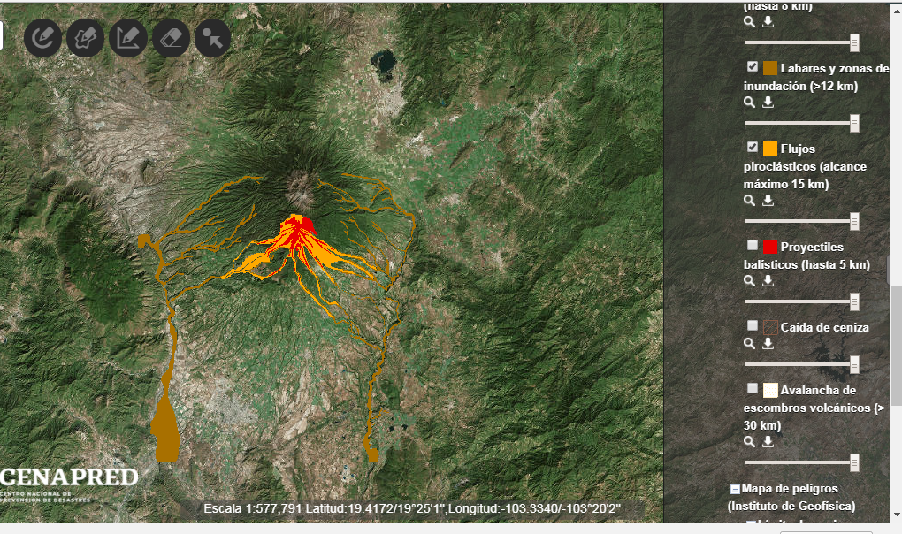
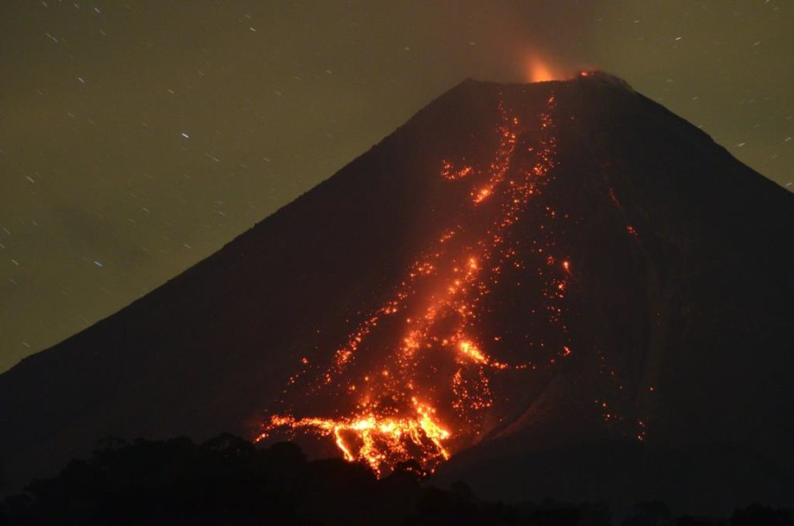
Vulcanismo
La mayor parte del territorio del estado de Colima es vulnerable a los efectos del Volcán Fuego de Colima, que está situado entre los Estados de Colima (municipios de Comala y Cuauhtémoc) y Jalisco (municipios de Tuxpan, Zapotitlán y Tonila). Su altura es de 3860 m. sobre el nivel del mar, es de tipo estratovolcán andesítico que ha mostrado actividad en los últimos 500 años con un número que supera las 30 erupciones entre las que destacan las de 1576, 1606, 1690, 1770, 1806, 1818, 1869, 1903, 1913 y 2004-2005, 2013- 2017, por citar sólo algunas.
La ubicación de los volcanes y campos volcánicos activos en el país puede ser consultada en el Atlas Nacional de Riesgo.
El CENAPRED tiene numerosas publicaciones (folletos e infografías) acerca de los peligros volcánicos, que pueden ser consultados en :
http://www.cenapred.gob.mx/PublicacionesWebGobMX/buscaindex

Slide 10
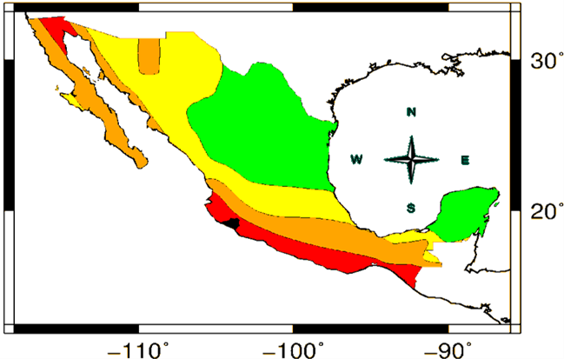
Acciones de prevención por
sismos y tsunamis
Peligro Sísmico: Colima se encuentra en la zona D con base en la Regionalización Sísmica de la CFE. La Zona D, de muy alta intensidad, es en donde se han generado los grandes sismos históricos. Las aceleraciones del suelo, ante la ocurrencia de un gran sismo, sobrepasarían el 70 % de la aceleración de la gravedad. La entidad se encuentra inmerso de la estructura geológica denominada Graben de Colima.
El SSN de 1900 a la fecha ha registrado 3081 sismos en el territorio de Colima y no cuenta con estaciones en la entidad. El sismo con mayor magnitud fue registrado el 09 de octubre de 1995 con M8, 10 km al sureste de Manzanillo y a una profundidad de 25 km, dejó 49 muertos y 1,000 damnificados; el sismo produjo un tsunami que afectó principalmente el área de La Manzanilla alcanzando una altura de 4.55 m.
Cabe mencionar la secuencia de sismos de 1932 en las inmediaciones de Jalisco y Colima registrados el 3 de junio con M8.2, 4 km al sureste de Casimiro Castillo, el 18 de junio de M7.8, 14 km al suroeste de Tuxpan. Finalmente, el 22 de junio con M 6.9 que produjo un tsunami asociado al deslizamiento de sedimentos del Río Armería que generó una ola de 10 metros de altura y
dejó 75 muertos.
El Pacífico Mexicano es zona generadora y receptora de tsunamis. En caso de que el sismo sea tsunamigénico se cuenta hasta con siete minutos antes de la llegada de la primera ola del tsunami.
Existe actividad minera y proyectos de nuevas presas que pueden generar sismicidad inducida, que suele ser perciba en las comunidades construidas sobre jales mineros o en alrededores de las presas.
Notes:
Sismicidad del 1900-01-01 al 2019-01-18, todas las magnitudes, todas las profundidades, en Colima.
Total: 3012 eventos.
09/10/1995 09:35:54 8 18.993 -104.245 25 10 km al SURESTE de MANZANILLO, COL 09/10/1995 15:35:54 revisado
21/01/2003 20:06:34 7.6 18.6 -104.22 9 46 km al SUROESTE de CD DE ARMERIA, COL 22/01/2003 02:06:34 revisado
22/06/1932 06:59:28 6.9 18.74 -104.68 33 52 km al SUROESTE de MANZANILLO, COL 22/06/1932 12:59:28 revisado
25/07/1932 03:12:46 6.9 18.87 -103.93 33 7 km al SUROESTE de TECOMAN, COL 25/07/1932 09:12:46 revisado
07/12/1932 10:22:09 6.8 19 -104 33 8 km al NOROESTE de CD DE ARMERIA, COL 07/12/1932 16:22:09 revisado

Slide 11
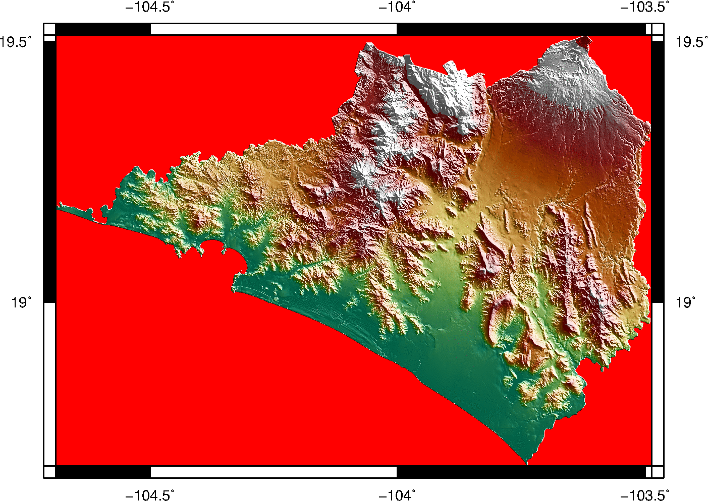
Acciones de prevención por sismos y tsunamis
Después de un gran sismo se pueden presentar réplicas que llegan a generar el colapso de edificaciones dañadas por el sismo principal, tal es el caso de la réplica del 22 de junio 1932, M 6.9, que derrumbó 400 casas y que también generó un tsunami.
En el Atlas Nacional de Riesgos (ANR) se pueden encontrar las aceleraciones máximas del terreno para diferentes periodos de retorno y diferentes periodos estructurales.
La DI del CENAPRED cuenta con una ”Guía Básica de Microzonificación Sísmica”, la cual puede usarse como referencia, para la generación de estudios geofísicos.
Se cuenta con investigaciones e información sobre la sismicidad, peligro sísmico, peligro por tsunami y geología en las bases del SSN, CFE, UCOL y SGM respectivamente.
5≤M<6
6≤M<7
7≤M <8
M 8
Fallas y Fracturas
Recomendaciones
Estudios de microzonificación sísmica, análisis de fallas activas y estudios de paleosismología.
Análisis de la geomorfología de bahías y estudios de transgresión del mar e impacto en vivienda, infraestructura y líneas vitales.
Mapa de peligro, vulnerabilidad y riesgo por sismos y tsunamis.
Generar el reglamento de construcción vigente estatal y generar los municipales restantes.
Construcción de refugios y/o estructuras resistente por sismo y tsunamis en zonas costeras.

Slide 12
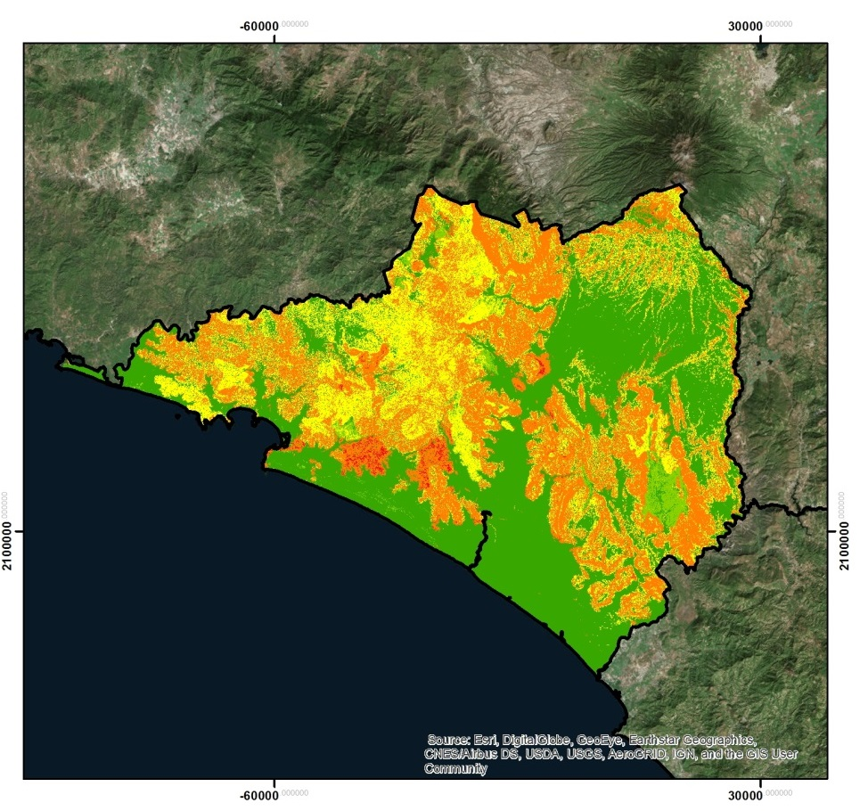
Acciones de prevención por Dinámica
de Suelos y Procesos Gravitacionales
De acuerdo con información del CENAPRED, Colima ha presentado casos de inestabilidad de laderas en los que se han registrado pérdida de vidas, siendo las lluvias y los sismos los principales factores detonantes, aunado a la deforestación y otras modificaciones al entorno que la población realiza, como las actividades mineras.
Otros fenomenos que pueden afectar al estado son el hundimiento y el agrietamiento del terreno, los cuales se encuentran asociados al fenómeno de licuación de suelos, como antecedentes se tienen los sismos de magnitud 8.0 y 7.6 del 9 de octubre de 1995 y del 21 de enero de 2003, respectivamente.
Respecto a los fenómenos de inestabilidad de laderas, la última versión del Atlas de Peligros y Riesgos del estado de Colima cuenta con un desarrollo y nivel muy apropiados, por lo que se recomienda ampliamente su utilización.
Extracto Mapa Nacional de Susceptibilidad a la Inestabilidad de Laderas
RECOMENDACIONES
Fortalecer área de investigación de fenómenos geológicos con una visión claramente preventiva, de preferencia con una estructura similar a la del CENAPRED.
Ampliar el comité científico asesor de riesgos volcánicos para abordar fenómenos geotécnicos con la participación de autoridades, académicos, cuerpos colegiados y sociedades técnicas estatales.
54 % del estado es propenso a inestabilidad de laderas

Slide 13
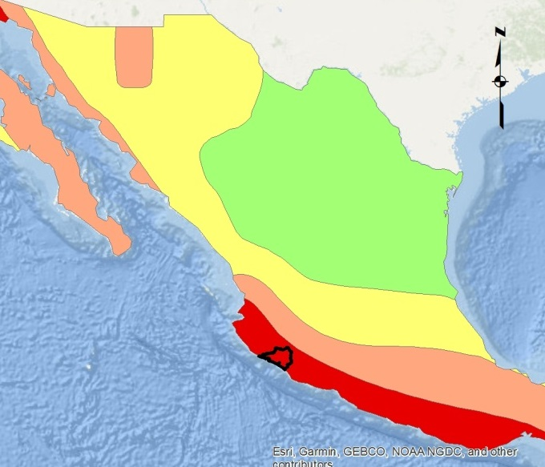
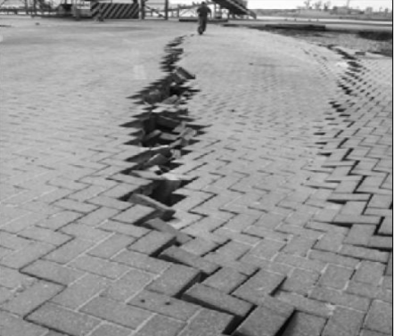
Acciones de prevención por Dinámica
de Suelos y Procesos Gravitacionales
Evitar, en lo posible, la rotación de personal capacitado, tanto a nivel estatal como municipal.
Realizar estudios geológicos y geotécnicos para corroborar o descartar la existencia de zonas propensas a hundimiento y licuación de suelos. La Dirección de Investigación puede asesorar en la identificación de municipios susceptibles.
Fortalecer las capacidades técnicas de los municipios sobre el análisis y estudio de fenómenos, generando comités locales de prevención de desastres y capacitando a la población.
Monitorear permanentemente los sistemas de abastecimiento de agua y las tuberías de drenaje para detectar y reparar oportunamente fugas.
Implementar acciones de revisión de zonas críticas para reubicación de viviendas y ordenamiento del territorio.
Reforzar la red de estaciones meteorológicas y sísmicas, principalmente en zonas propensas a inestabilidad de laderas, así como gestionar la adquisición de equipo geotécnico para trabajo de campo como GPS, brújulas, distanciómetros, mapa movil, penetrómetros, etc.
Desplazamiento lateral en el puerto de Manzanillo durante el sismo del 21/01/2003

Slide 14
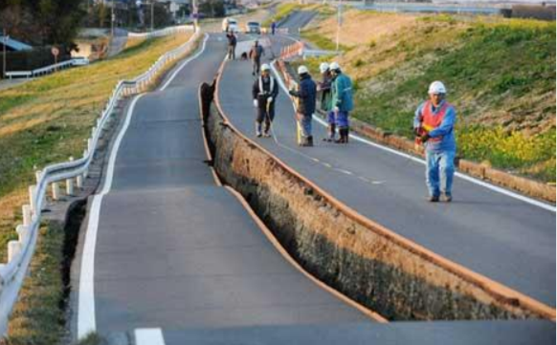
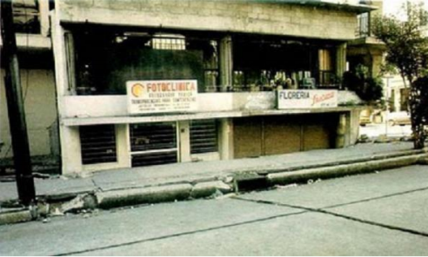
Acciones de prevención por Dinámica
de Suelos y Procesos Gravitacionales
Generar fortalezas en cartografía y análisis de imágenes de satélite. Donde se identifiquen las zonas de mayor afectación por deslizamiento de laderas, hundimiento y agrietamiento. La Dirección de Investigación puede colaborar para capacitar al personal de la Subsecretaría de PC.
Implementar sistemas de monitoreo topográfico para estimación de velocidades de propagación de los fenómenos mencionados.
Promover la instalación de pluviómetros caseros con fines de alertamiento en zonas rurales o donde haya escasez de estaciones meteorológicas automáticas.
Instalar piezómetros y conocer gastos de extracción de agua en pozos para contrastarlos con las tendencias de hundimiento y las mediciones piezométricas.
Carretera Manzanillo- Lázaro Cárdenás (Rodriguez Mendoza, UNAM)
Asentamiento por licuación, Barra de Navidad, Colima

Slide 15
Acciones de prevención por Dinámica
de Suelos y Procesos Gravitacionales
Recursos disponibles en CENAPRED
Adiconalmente al Atlas de Peligros y Riesgos del estado de Colima, se puede consultar el Mapa Nacional de Susceptibilidad a la Inestabilidad de Laderas, elaborado por el CENAPRED, mismo que está disponible para su descarga en el portal del ANR.
Para los fenómenos de hundimiento, agrietamiento y licuación de suelos se recomienda seguir los lineamientos de la Guía de Contenido Mínimo.
http://www.atlasnacionalderiesgos.gob.mx/archivo/descargas.html
El CENAPRED cuenta con un curso especializado para la construcción de pluviómetros caseros y un tutorial que está disponible en: https://drive.google.com/file/d/ 1Mlym3nK-RDGNimt3wnwvBIgwaBOSieXq/ view?usp=sharing
El CENAPRED cuenta con un Informe Especial del sismo de Tecomán del 21 de enero de 2003, disponible para su consulta en: http://www.proteccioncivil.gob.mx/work/ models/ProteccionCivil/Resource/363/1/images/sismo_tecoman.pdf
El CENAPRED cuenta con procedimientos y experiencia para realizar/implementar cursos y acciones de comunicación del riesgo y difusión de medidas de prevención.
La Dirección de Investigación cuenta con un amplio acervo de información sobre los fenómenos de inestabilidad de laderas, los cuales están disponibles para su consulta en la Subdirección de Dinámica de Suelos y Procesos Gravitacionales.

Slide 16
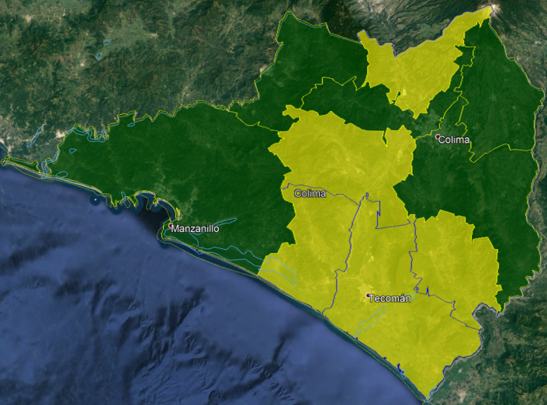
Vulnerabilidad de vivienda
Tipología de vivienda en Colima | No. viviendas | Vulnerabilidad
Muros de mampostería con techos rígidos | 147,772 | Baja
Muros de mampostería con techos flexibles | 49,595 | Media
Muros de adobe con techos rígidos | 1,536
Muros de adobe con techos flexibles | 515
Muros de materiales débiles con techos flexibles | 1,390 | Alta
Vivienda no clasificada | 4,141 | Muy Alta
Fuente: Encuenta intercensal INEGI 2015
28%
La edificación para vivienda, promedio estatal, presenta un nivel medio (nivel 4, en una escala de 1, muy bajo, y 7, muy alto) de susceptibilidad de daño por sismo.
Para el caso de vientos fuertes, promedio estatal, presenta un nivel medio (nivel 4, en una escala de 1, muy bajo, y 7, muy alto) de susceptibilidad de daño por viento.
Actividades con las que CENAPRED puede contribuir al fortalecimiento de capacidades para la evaluación de la seguridad de las construcciones e infraestructura.
Uso de un formato y un manual para valorar cuantitativamente la vulnerabilidad estructural, previo a la ocurrencia de un fenómeno ,principalmente sismo.
Curso de formación de instructores para que la metodología sea replicada en todo el estado.
Notes:
De acuerdo a los datos proporcionados por la Encuesta Intercensal 2015 realizada por el INEGI existen en el Estado de Colima 204,949 viviendas de las cuales aproximadamente el 28% (57,177) presentan una vulnerabilidad de media a alta ante la ocurrencia de un fenómeno intenso (viento y sismo), por lo que es necesario realizar el levantamiento de viviendas vulnerables en el estado para identificar la zonas que requieren de mejoras estructurales.ñ

Slide 19
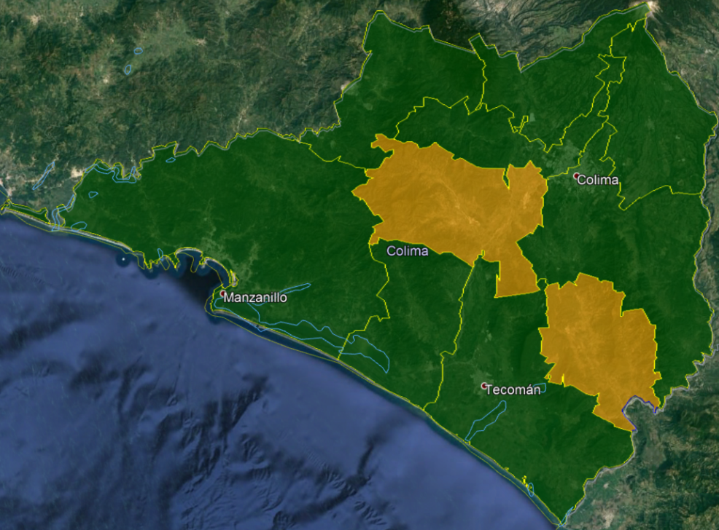
Reglamentos de Construcción
Según información de la Sociedad Mexicana de Ingeniería Estructural:
No existe un reglamento estatal.
Según información del Atlas Nacional de Riesgos, se reporta la existencia de documentos normativos relativos a construcción y/o desarrollo urbano para ocho de los 10 municipios de Colima.
Recomendaciones
Impulsar el desarrollo de la normatividad técnica en materia de construcción en Colima.
Impulsar la creación y existencia de entes coadyuvantes de la autoridad local y/o estatal, para que, además de contar con reglamentos, se tenga la posibilidad de aplicarlos de manera adecuada y supervisada.
Promover la participación de los Colegios de Ingenieros Civiles existentes en Colima.
Notes:
EL CENAPRED, en el marco de los trabajos del ONNCCE, están desarrollando una NMX de Seguridad Estructural de las edificaciones, la cual puede ser adecuada a las necesidades del estado y/o los municipios.

Slide 20
Fortalecimiento de capacidades de las autoridades estatales
para la prevención y mitigación del riesgo
Formar u optimizar un Comité Científico, integrado por especialistas locales, que asesore a las autoridades de gobierno y/o de Protección Civil respecto de todos los fenómenos que afecten a la entidad
Establecimiento de protocolos de comunicación y de trabajo para la integración de dicho Comité a las actividades y estrategias de las direcciones generales de la Coordinación Nacional de Protección Civil y los comités científicos asesores del SINAPROC
Creación de un subcomité para la elaboración / actualización del reglamento de construcción estatal
Participación, vía remota, de un enlace estatal, con perfil técnico-científico, en las reuniones de CCA del SINAPROC

